Slide 1
Ein Klimaschutz-Leitbild im Rahmen des Integrierten Klimaschutzkonzeptes
Dipl. Geogr. Ulrike Krause,
Klimaschutzmanagerin der Gemeinde Plankstadt

Slide 2
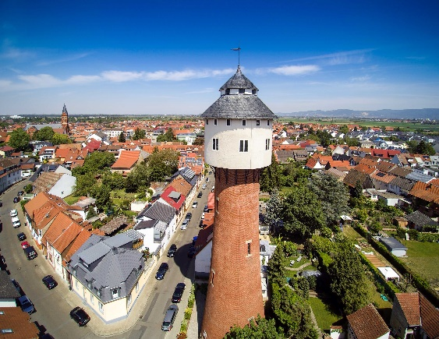
Agenda
Klima- und Umweltschutz in Plankstadt
Ein Integriertes Klimaschutzkonzept für Plankstadt
Verfahren für ein Klimaschutz-Leitbild
Bild: Blick auf den Wassertrum (Gemeinde Plankstadt)

Slide 3
30 Jahre erfolgreicher Klima- und Umweltschutz in Plankstadt
Seit 1990 arbeitet Plankstadt erfolgreich an den Themen Umwelt- und Klimaschutz
Biotopvernetzung erfolgreich abgeschlossen
Gründungsmitglied der KLiBA gGmbH
Ausgezeichnete Recyclingkommune 2019
Zusammenarbeit mit der Lokalen Agenda zu den Themen Recycling, Naturschutz, Umweltschutz
Förderung klimaneutraler Mobilität, Ausbau ÖPNV
Kommunales Energiemanagement
Stetig neue Projekte, z. B. CLIMAP

Slide 4
Stand Integriertes Klimaschutzkonzept
Gefördertes Projekt durch Bundesministerium für Wirtschaft u. Klimaschutz (BMWK)
Gefördert wird eine Personalstelle sowie Sachmittel
Ist-Analyse ist weitgehend fertig gestellt
Potentialanalyse ist bei der KLiBA beauftragt
Ergebnis sind Vorschläge für Maßnahmen zur Erreichung der Bundes- und Landespolitischen Klimaschutzziele auf Ebene der Gemeinde Plankstadt
Ergebnis soll dem Gemeinderat Ende des Jahres 2023 vorgestellt werden

Slide 5
Klimaschutz-Leitbild für Plankstadt
Durch intensive Beteiligung der Bürgerschaft und der wesentlichen Akteure sollen Leitsätze, Ziele und Maßnahmen erarbeitet werden.
Diese werden in das Klimaschutzkonzept übernommen.
Bürgerinnen und Bürger, Gemeinderat, Lokale Agenda, Jugendbeirat, Landwirtschaft, Unternehmen und Gewerbe, Vereine, Naturschutzverbände, KLiBA

Slide 6
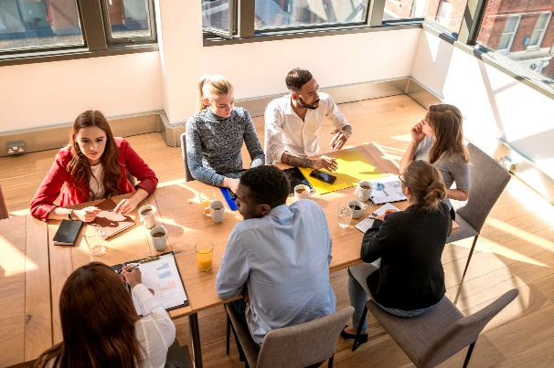
Verfahren für ein Klimaschutz-Leitbild
Es sind aktuell folgende Workshops geplant:
Energiewende im Stromsektor
Energiewende in der Wärmeerzeugung
Mobilitätswende in Plankstadt
Klimaschutz in Unternehmen und Gewerbe
Energetische Sanierung von Gebäuden
Bild: Workshop mit Bürgern (canvas)

Slide 7
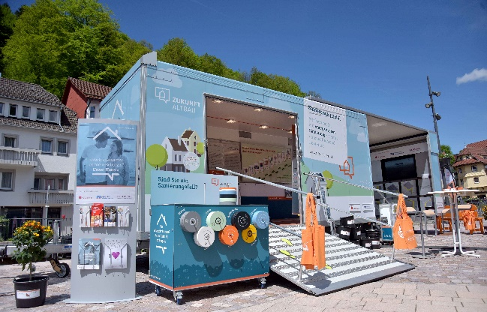
Vielen Dank für Ihre Aufmerksamkeit!
Herzliche Einladung zum
Sanierungsmobil (Sanierung Altbau)
16. März 2023 von 10-18 Uhr auf dem Festplatz
17 Uhr: Eröffnung und Einweihung der Fahrradständer
durch Bürgermeister Nils Drescher
anschließende Befahrung vom neuen
„Rad- und Fußweg rund um Plankstadt“
Bild: Sanierungsmobil (Sanierung Altbau)

